Slide 1
Mise en place d’un système de communication sans fil
Radio usrp - Matlab - C++

Slide 2
Sommaire
I/. Introduction.
II/. Fonctionnement de la chaine de communication.
III/.Méthodes et algorithmes mis en place.
IV/. Prise en main des radios logiciels.
V/. Conclusion

Slide 3
I/. Introduction

Slide 4
Objectif du projet
Réalisation d’un système de communication numérique
Implémentation sur les radios logicielles
Réalisation pratique
• Programmation de la chaîne sur Matlab
• Simulation de la chaîne
• Prévision des problèmes pratiques (canal)
• Compréhension du fonctionnement des radios
• Traduction du code en C++
• Test de la chaîne de communication
• Réponse du système à un canal de transmission réel

Slide 5
Standard de communication
Procédé de codage
Procédé de synchronisation
n : nombre de sous-porteuses pour nos symboles OFDM ;
l : taille des préfixes cycliques ;
N : nombre de trames d’information dans le signal émis ;
Modulation de phase : BPSK
ISR : ratio trames d’information sur trames de synchronisation (une trame pilote pour 10 trames d’information) ;
Nsync : nombre de trames de synchronisation ;
(N + Nsync)*n : nombre total de données à envoyer ;

Slide 6
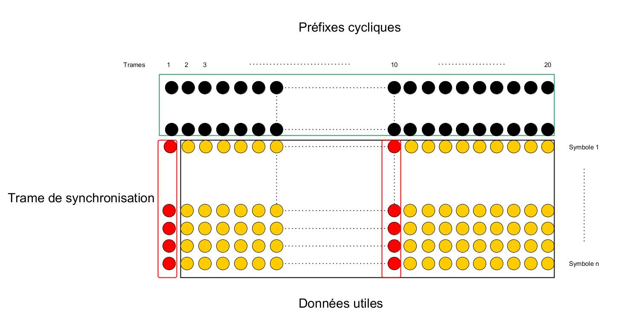
12

Slide 7
II/. Fonctionnement de la chaine de communication

Slide 8
Schéma de la chaîne de communication
Signal entrant
Association bits > symboles
Insertion des trames pilotes
Série > Parallèle
(n sous-porteuses)
Insertion des préfixes cycliques
IFFT
Parallèle > Série
CANAL :
• Bruit
• Décalage temporel
• Décalage fréquentiel
• Canal multi-trajet
Prélèvement des trames pilotes
Détection des trames pilotes
Décision
(BPSK)
Parallèle > Série
FFT
Suppression des préfixes cycliques
Série > Parallèle
(n sous-porteuses)
Correction de l’offset par moyennage
Détection des préfixes cycliques

Slide 9
Emission
BPSK
OFDM : n sous-porteuses
Modulation
Retard du canal : préfixes cycliques

Slide 10
Canal
Bruit blanc
Référence temporelle
Désynchronisation fréquentielle
Canal multi-trajet

Slide 11
Réception
Détection et délimitation des trames
Suppression des préfixes cycliques
Distinction des trames pilotes
Prélèvement et calcul des coefficients de canal
Décision

Slide 12
III/. Méthodes et algorithmes mis en place

Slide 13
Schéma de la chaîne d’émission
Insertion des préfixes cycliques
IFFT
Parallèle > Série
Signal entrant
Insertion des trames pilotes
Série > Parallèle
(n sous-porteuses)
Association bits > symboles

Slide 14
Association bits/symboles
Modèle choisi : BPSK
b=0
-1
b=1
1
BPSK

Slide 15
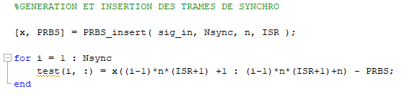
Insertion des trames pilotes
1 trame pilote toutes les 10 trames de données

Slide 16
Insertion des préfixes cycliques
k^{ième} symbole
CP
S_{k} (1) S_{k} (2) S_{k} (3) .
.
.
.
.
S_{k}(n-l+1)
.
S_{k} (n)
S_{k} (1) S_{k} (2) S_{k} (3) .
.
.
.
.
S_{k}(n-l+1)
.
S_{k} (n)

Slide 17
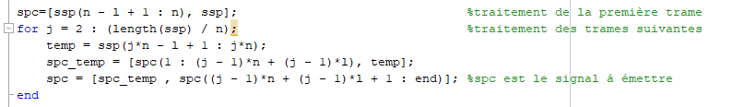
Insertion des préfixes cycliques
Stockage dans un buffer pour le debug

Slide 18

IFFT
Efficace sur Matlab – Fonction proposée par le logiciel
Mise en parallèle des sous vecteurs

Slide 20
Schéma de la chaîne de réception
Série > Parallèle
(n sous-porteuses)
Correction de l’offset par moyennage
Détection des préfixes cycliques
Suppression des préfixes cycliques
Détection des trames pilotes
Signal sortant
Prélèvement des trames pilotes
FFT
Décision
(BPSK)
Parallèle > Série

Slide 21

Détection préfixes cycliques

Slide 22
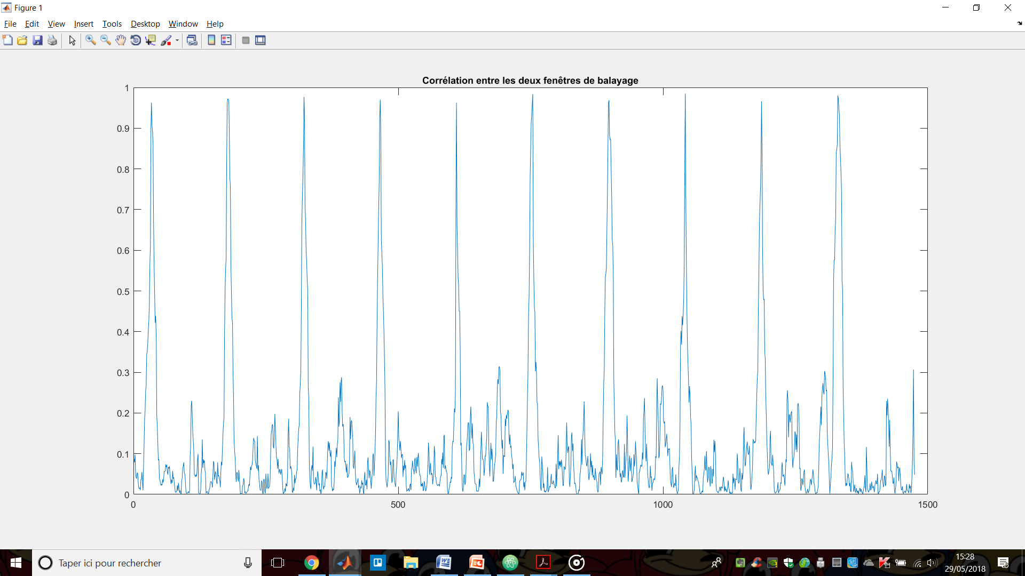
N = 10;
SNR = 19;

Slide 23
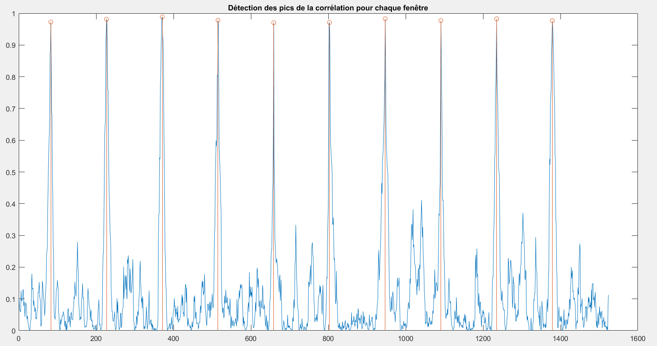
Détection des pics
N = 10;
SNR = 19;

Slide 24
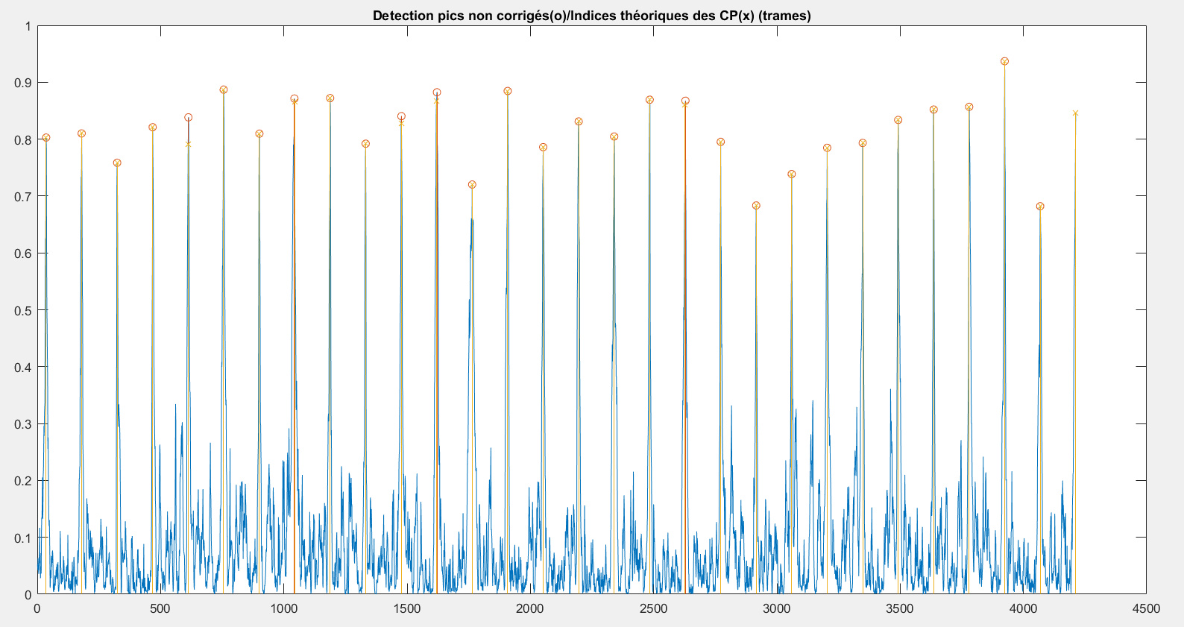
Correction de l’offset

Slide 25
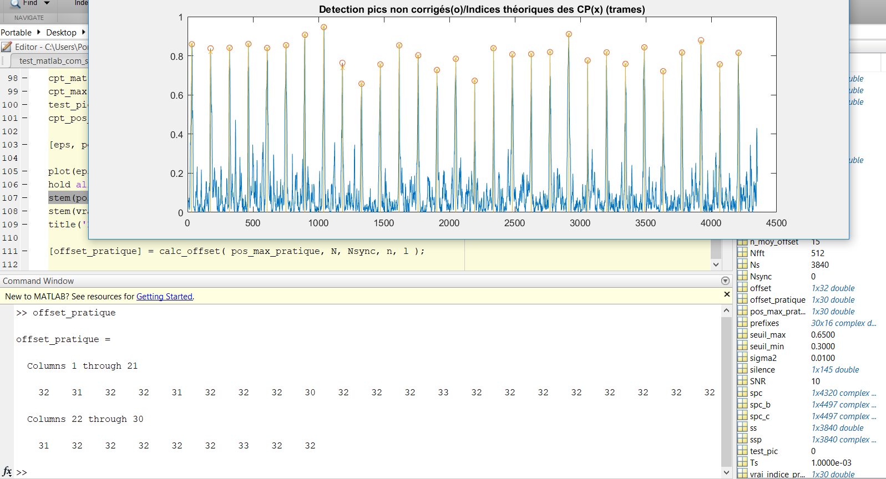

$offset\left(i\right)= indice_pratique\left(i\right)− indice_théorique(i)$

Slide 26
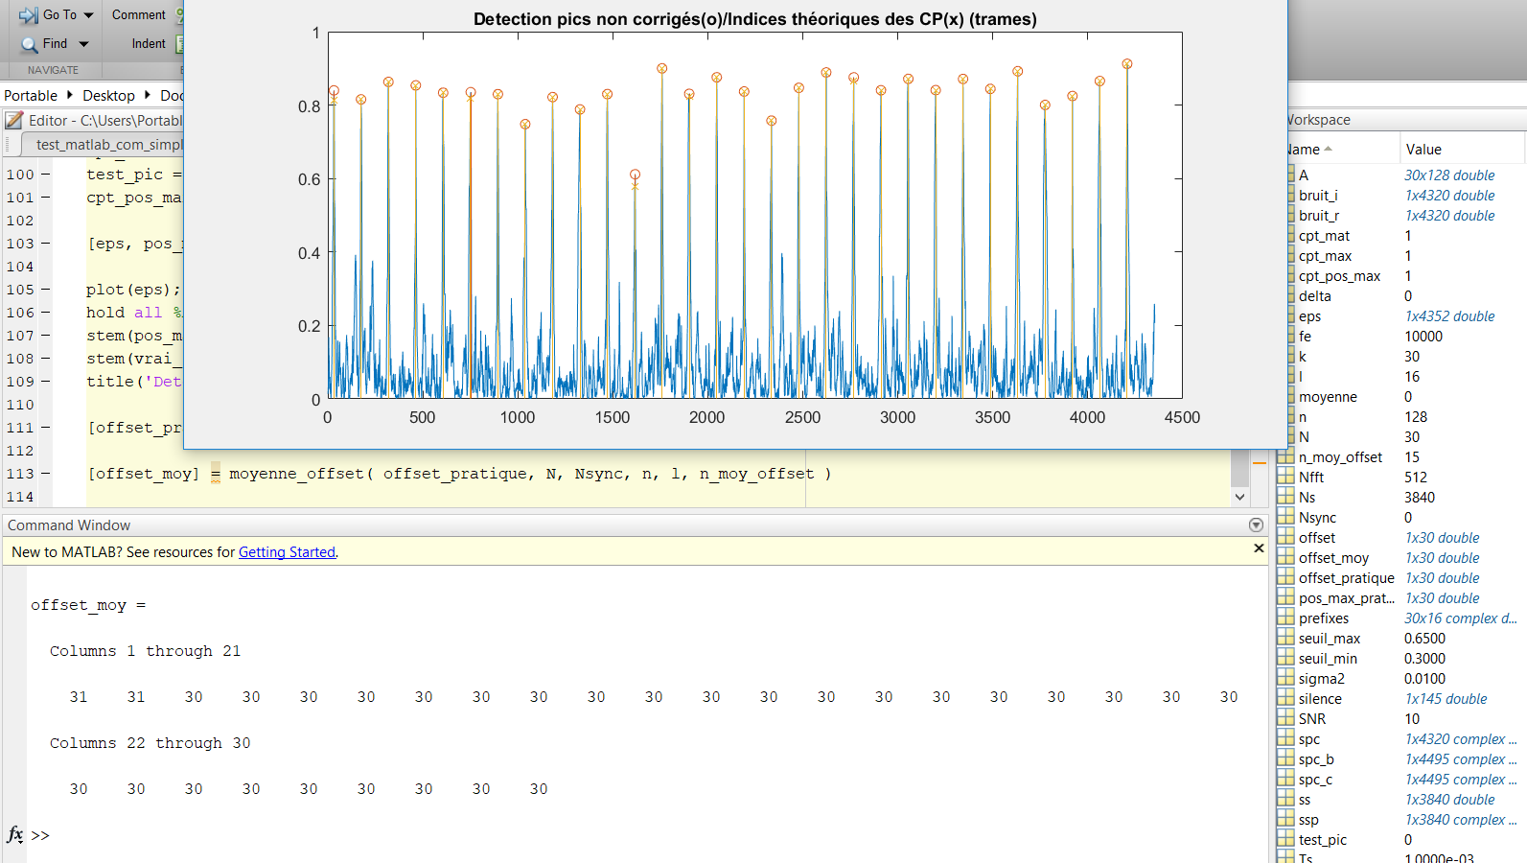

$Rn=∑Hn∗Tn+bn+offset$
$<∑offset+bn> = <∑offset>+ <∑bn> = <∑offset> =offset$

Slide 27

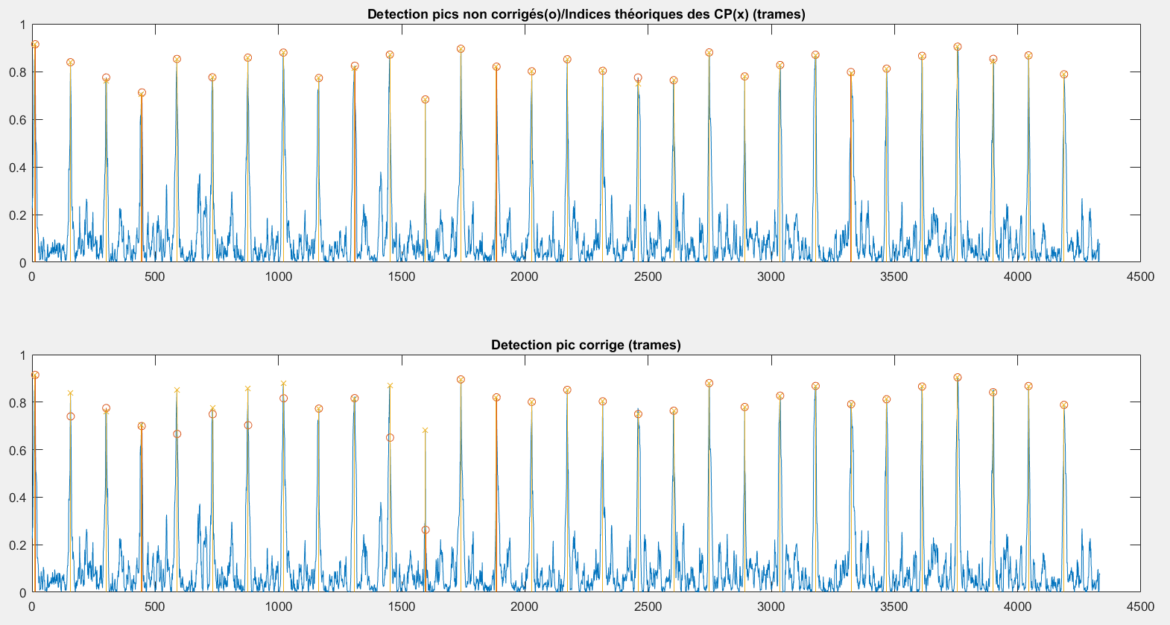

Slide 28
Suppression des préfixes cycliques
k^{ième} symbole
CP
S_{k} (1) S_{k} (2) S_{k} (3) .
.
.
.
.
S_{k}(n-l+1)
.
S_{k} (n)
S_{k} (1) S_{k} (2) S_{k} (3) .
.
.
.
.
S_{k}(n-l+1)
.
S_{k} (n)

Slide 29

Suppression des préfixes cycliques

Slide 30

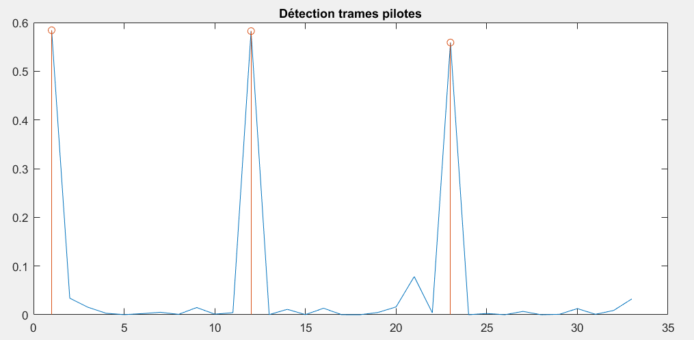
Détection des trames pilotes

Slide 31
Prélèvement des trames pilotes
Deux vecteurs en sortie:
Vecteur contenant les trames pilotes prélevées
Vecteur contenant le signal sans trames pilotes

Slide 32

FFT
Normalisation : n sous-porteuses
Parallèle > Série

Slide 33
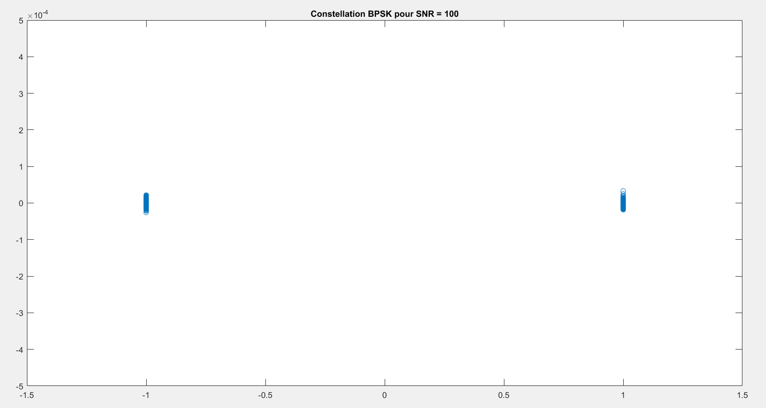
Décision

Slide 34
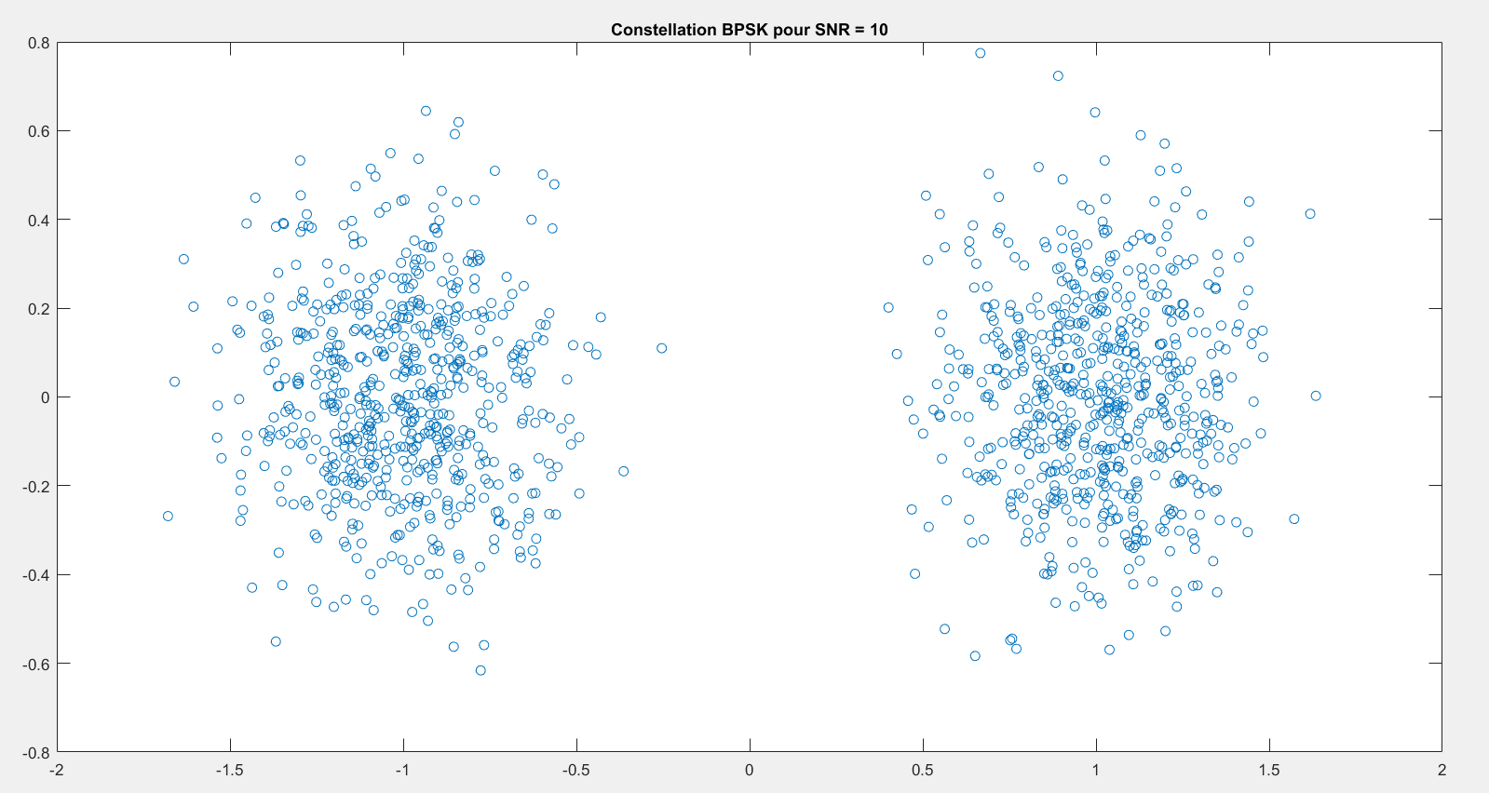
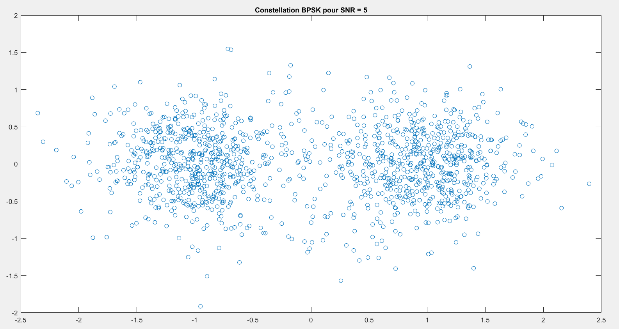
Décision

Slide 35
IV/. Prise en main des radios logiciels

Slide 36
V/. Conclusion

Slide 37
Conclusion
Mauvaise répartition des tâches
Plan d’action – rétro planning
Trop de temps sur Matlab

Slide 38
Améliorations possibles
Limiter le décalage fréquentiel
Meilleur réception du signal par les radios
Traitements des textes
Traitements des images
Traitements des vidéos

